Slide 1
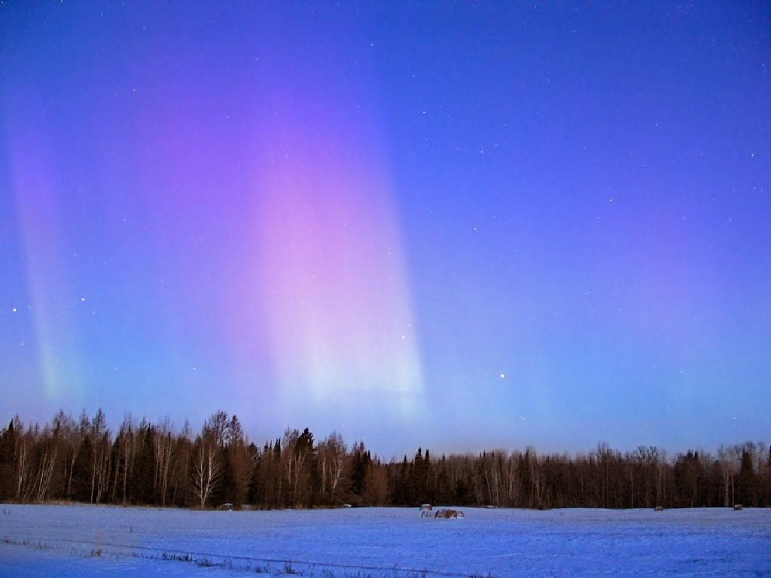
迈克尔逊及迈克尔逊干涉仪实验
陕西师范大学物理学与信息技术学院 吴**
一、迈克尔逊及其对物理学发展的主要贡献
二、迈克尔逊干涉仪及光波波长的测量
三、古老原理的现代应用

Slide 2
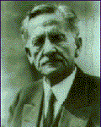
一、著名物理学家――阿尔伯特-迈克尔逊及其对物理学发展的主要贡献
1． 阿尔伯特-迈克尔逊（Albert Abrahan
Michelson，1852～ 1931）简介
美国著名实验物理学家：迈克尔逊，1852 年12月19日出生于波兰一个犹太商人家庭，1856年随父母移居美国.1873年毕业于美国海军学院。

Slide 3
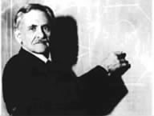
1883年任俄亥俄州克利夫兰市开斯应用科学学院物理学教授
1889年成为麻省伍斯特的克拉克大学的物理学教授。
1892年到一个全新的大学——芝加哥大学任物理学系教授，并成为该系第一任系主任。

Slide 4
1907年迈克尔逊因为“发明光学干涉仪并使用其进行光谱学和基本度量学研究” 而成为美国历史上第一位诺贝尔物理学奖获得者。
1910-1911年担任美国科学促进会主席。
1923-1927年担任美国科学院院长。
月球上的一个环形山是以他的名字命字。
1931年5月9日逝世于加利福尼亚的帕萨迪纳。

Slide 5
2、“以太漂移”学说的提出
十八世纪后，惠更斯、杨氏双缝干涉实验证明了光的波动性，并建立了光的波动理论。人们为了解释光的传播而引入“以太”的概念。设想“以太”是弥漫在整个宇宙空间的一种物质。光借助“以太”这种介质传播。“以太” 的提出是假设，被当时物理学界所接受。但如何用实验验证“以太”的存在，许多物理学家用不同的实验进行了检验，具有代表性的是迈克尔逊的干涉仪实验最为著名。

Slide 6
3、迈克尔逊－莫雷实验
按经典理论地球在“以太”中绕太阳公转，就象急驰的火车相对于周围空气运动而产生一股风一样.也应有一股“以太风”。迈克尔逊---------莫雷实验就是为了测量“以太风”而设计的。

Slide 7
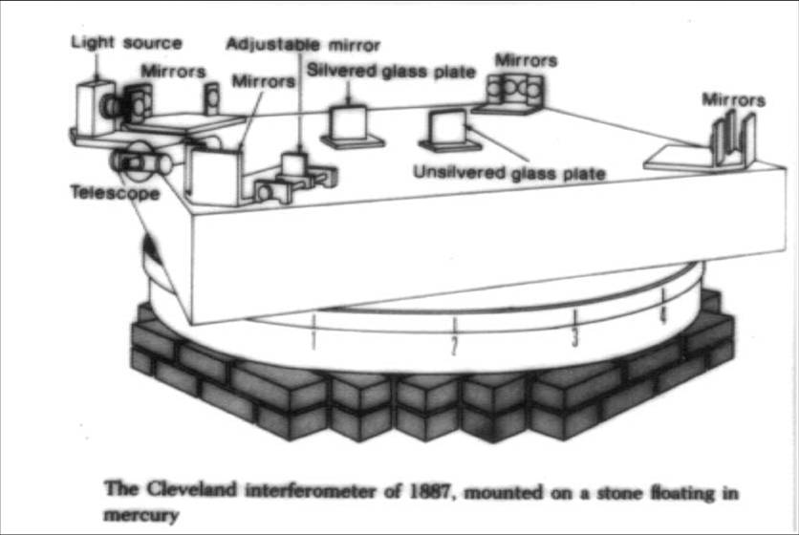
实验装置如图所示

Slide 8
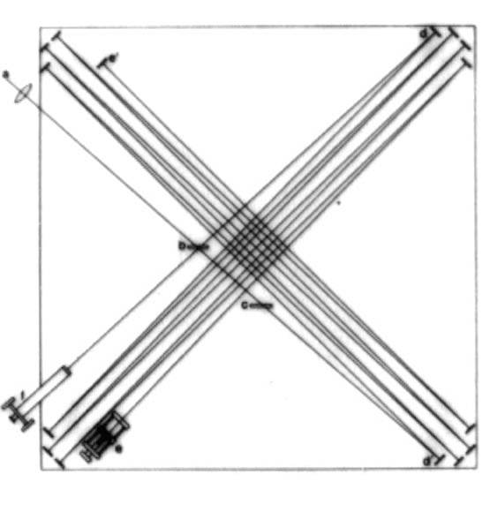
迈克尔孙干涉仪俯视图

Slide 9
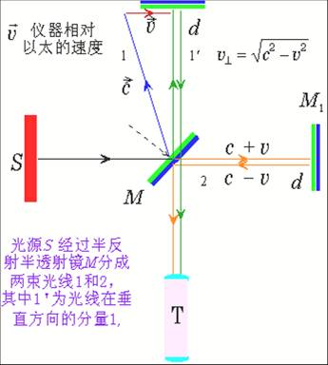
测定“以太风”速率的实验设计思想
设计思想如图所示，
按照以太学说，光在以
太中传播速率是C，而以
太相对于地球的 速率为
υ。实验时观察相干条
纹，然后把仪器平稳转
动90°，再观察转动前
后干涉条纹的变化。若
干涉仪臂长
L_{MM1}=L_{MM2}=d

Slide 10
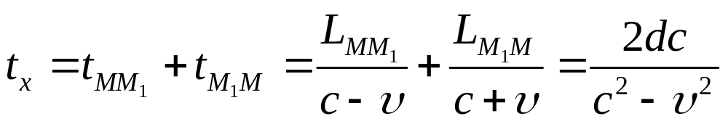
所需的时间为:
根据经典速度合成公式，
光由
M
→
M₁
→
M

Slide 11
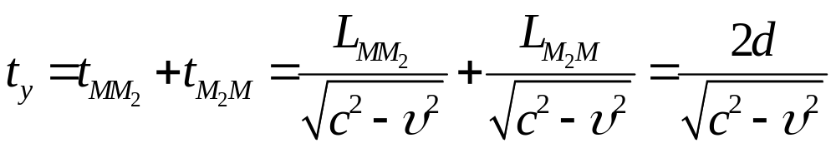
光由M→M₂→M所需的时间为:

Slide 12
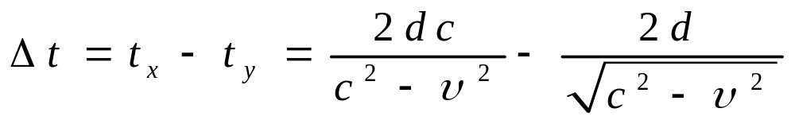
故两束光到达T的时间差为:

Slide 13
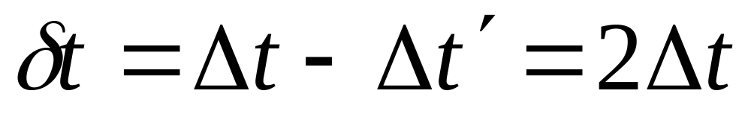
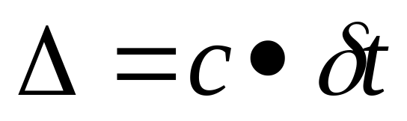
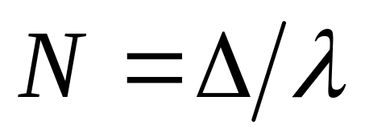
干涉仪转动90°前后时间差的改变为
由此而引起的光程差为:
从而引起干涉条纹移动的条数:

Slide 14
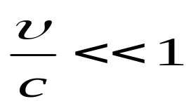
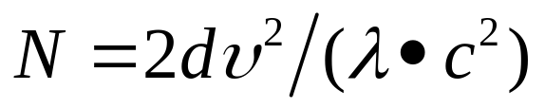
应用数学展开，略去高次项可得:
实验中用钠光源，λ=5.9×10^{－7}ｍ；
地球的轨道运动速率为：υ≈10^{－4}c；
干涉仪光臂长度为11m;
应该移动的条纹为：
Ｎ＝２×11×(10^{－4})²／λ＝0.4
干涉仪的灵敏度:可观察到的条纹数为0.01条。
而实验结果没有观察到条纹移动.
设

Slide 15

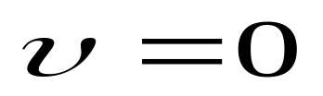
实验结果没有观察到条纹移动，即
故推出
即“以太漂移”速度
实验结果显示“以太”不存在。

Slide 16
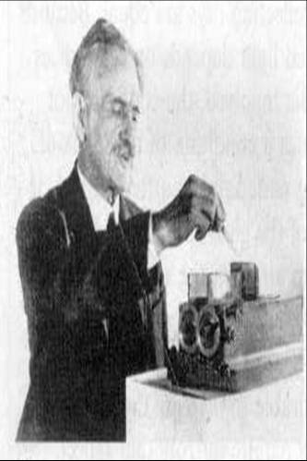
迈克尔逊验证“以太”实验的主要阶段
①、1881年4月在天文台的地下室进行第一次实验后，得到出乎意料的结果，实验结果发表后，立即引起物理学界的非议。其本人承受巨大压力。

Slide 17
②、1884年著名物理学家开尔文访美，并会见迈克尔逊，赞扬并鼓励他继续实验，建议他和其助手莫雷合作实验。
1887年7月，进行第二次实验，用大石板浮在水银槽上实验（可自由旋转方向，稳定性好，精度高）共四天，结果仍然是零。
③、1897年，迈克尔逊第三次实验，将干涉仪掉在天花板上，为防止空气的干扰，光路用铁管密封，抽去空气，得到的仍然为零结果。

Slide 18
4、迈克尔逊的主要科学贡献
迈克尔逊一生在追求科学和真理，他主要从事光学和光谱学方面的研究，他以毕生精力从事光速的精密测量，在他的有生之年，一直是光速测定的国际中心人物。主要科学贡献有：
①．迈克尔逊的第一个重大科学贡献是发明了迈克尔逊干涉仪，并用它完成了著名的迈克-莫雷实验. 这是一个最重大的否定性实验，这次实验的结果否定了“以太”学说，动摇了经典物理学的基础，为爱因斯坦狭义相对论的建立铺平了道路.

Slide 19
②．迈克尔逊是第一个倡导用光波的波长作为长度基准的科学家，1892年迈克尔逊利用特制的干涉仪，以法国的米原器为标准，在温度15摄氏度、压力760毫米汞柱的条件下，测定了镉红线波长是6438.4696埃，于是，1米等于1553164倍镉红线波长。这是人类首次获得了一种永远不变且毁坏不了的非实物长度基准。
③．在光谱学方面，迈克尔逊发现了氢光谱的精细结构以及水银和铊光谱的超精细结构，这一发现在现代原子理论中起了重大作用，其成果对现代分子物理学、原子光谱和激光光谱学等新兴学科都产生了重大影响

Slide 20
由于创制了精密的光学仪器和利用这些仪器所完成的光谱学和基本度量学研究，迈克尔逊于1907年获诺贝尔物理学奖。

Slide 21
迈克尔逊是一位杰出的实验物理学家，他所完成的实验都以设计精巧、精确度高而闻名，爱因斯坦曾这样赞誉：
“我总认为迈克尔逊是科学中的艺术家,他的最大乐趣似乎来自实验本身的优美和所使用方法的精湛,他从来不认为自己在科学上是个严格的‘专家’,但始终是个艺术家。”
重要的物理思想
+巧妙的实验构思
+精湛的实验技术
→
科学中的艺术

Slide 22
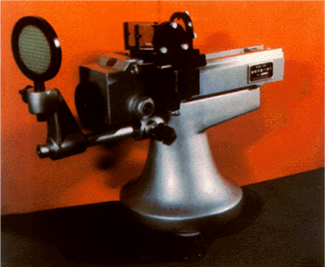
二、迈克尔逊干涉仪测光波波长

Slide 23









1、迈克尔逊干涉仪光路图
M₁与M₂’之间形成的是一个空气薄膜。迈克尔逊干涉仪产生的干涉，与M_{1、} M₂’之间的空气薄膜产生的干涉是等效的。改变M_{1、} M₂’的相对位置，就可以得到各种形式的干涉条纹。
d

Slide 24





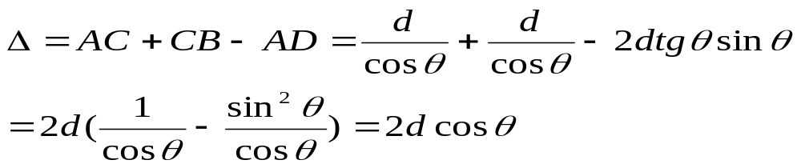



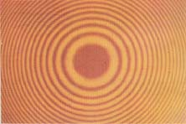
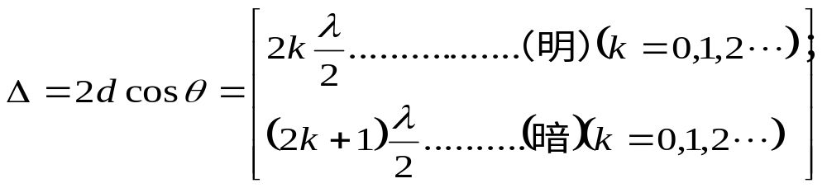
2、干涉环的产生
实验条件:M₁与M₂’平行时，即M1与M2严格垂直。（1）和（2）的光程差可如下计算：
等倾干涉光路图
当d 一定时，光程差只取决于θ 。这样，以中心线为对称轴的同一θ角入射的光线，反射后形成一个圆形干涉环；以各种不同倾角入射的光线，反射后形成一组同心的明暗相间的等倾干涉环。形成明（即亮）和暗的条件是：
等倾干涉圆环

Slide 25

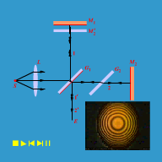
3、干涉环的变化规律
干涉图像中，
随着d的增大或减
小，条纹从中心“冒
出”或向中心“缩
入”。

Slide 26
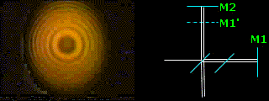
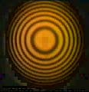
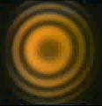
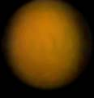






Slide 27
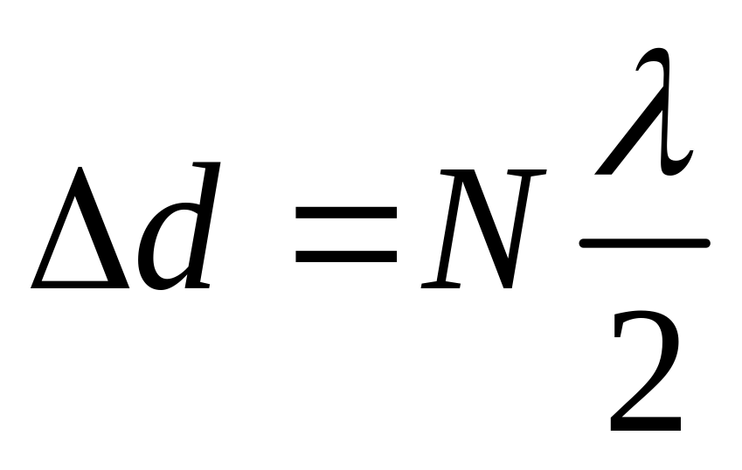

4、光波波长的测量
当M₁移动Δd时，有N个干涉条纹的变化，则
测量出N个条纹变化对应的Δd，即可求出波长λ。

Slide 28
5、实验内容
基本实验：
1、调节迈克尔逊干涉仪，观察干涉条纹
的变化；
2、测量氦氖激光的波长；
3、分析实验结果，总结实验过程，完成
论文式实验报告。
设计实验：
1、设计实验方案，测量钠光二谱线波长差及其相干长
度；
2、设计实验方案，测量透明介质的折射率；
3、自选设计实验。

Slide 29
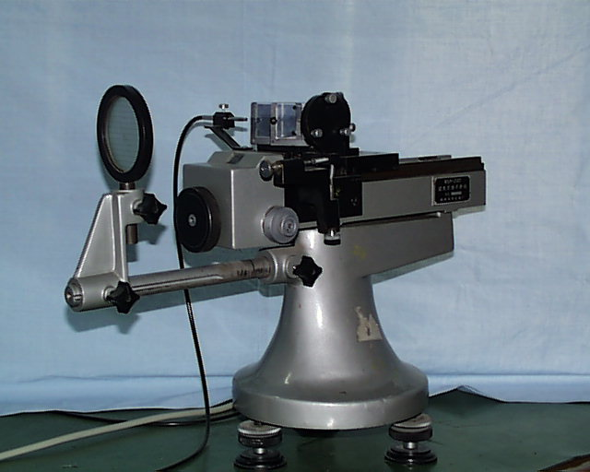
迈克尔逊干涉仪简介
补偿板
分光板
观察屏
全反镜
粗调手轮
水平调节螺丝
细调手轮
竖直调节螺丝

Slide 30


三、“古老”原理的现代应用之例
迈克尔逊干涉仪是历史上最著名的经典干涉仪，其基本原理已经被推广到许多方面，研制成各种形式的精密仪器，广泛地应用于生产和科学研究领域
光学相干CT — 断层扫描成像新技术
（Optical Coherence Tomography简称OCT）
CT-Computed Tomography
计算机断层成象
第一代： X射线CT
射线CT－工业CT
第二代： NMR CT－核磁共振成象
第三代： 光学相干CT－OCT
微米量级的空间分辨率

Slide 31

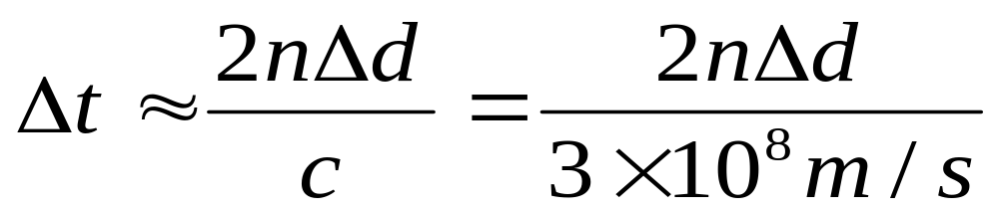
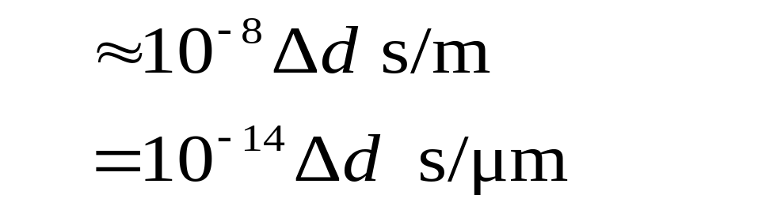



* 样品中不同位置处反射回的光脉冲延迟时间不同
* 不同的材料或结构反射的强度不同
原理
要实现微米量级的空间分辨率,即
就要求能测量 秒的时间延迟
激光器的脉冲宽度要很小～10^{－15}秒 －飞秒

Slide 32

时间延时短至10^{－14}～10^{－15}s 电子设备难以直接测量
可利用光学迈克耳逊干涉仪原理
参考镜
只有当参考光与信号光的某个脉冲经过相等光程时才会产生光学干涉现象
眼睛
光源
探测器
因为10^{－15}秒 的光脉冲大约只有一个波长

Slide 33
要测量从眼内不同结构回来的光延迟,只须移动参考镜使参考光分别与不同的信号光产生干涉
分别记录下相应的参考镜的空间位置,这些位置便反映了眼球内不同结构的相对空间位置
参考臂扫描可得到样品深度方向的一维测量数据
光束在平行于样品表面的方向进行扫描测量,可得到横向的数据
将得到的信号经计算机处理便可得到样品的立体断层图像
参考镜
眼睛
光源
探测器

Slide 34
实验装置－光纤化的迈克耳逊干涉仪
反射镜
光源
探测器
光纤耦合器
样品
光纤聚焦器
电子学系统
计算机

Slide 35
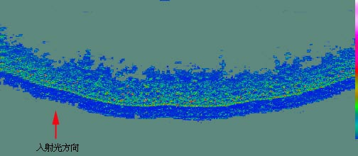
应用
生物
医学
材料科学
·····
大葱表皮的 OCT 图像
实际样品大小为10mm×4mm，图中横向分辨率约为20μm 纵向分辨率约为25μm
我国第一台OCT的第一张图 清华原子分子国家重点实验室

Slide 36
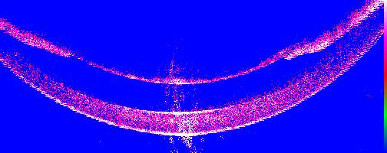
睫状体
晶状体上皮
角膜后表面
角膜前表面
兔子眼球前部的OCT图像

Slide 37
光学相干断层扫描（optical coherence tomography）
参考链接
医用光学相干层析成像仪
光学相干层析技术（Optical Coherence Tomography, OCT）是近十年迅速发展起来的一种成像技术，它利用弱相干光干涉仪的基本原理，检测生物组织不同深度层面对入射弱相干光的背向反射或几次散射信号，通过扫描，可得到生物组织二维或三维结构图像。
虞启琏：生物组织光学成像技术及其医学应用
OCT利用宽带光源的短程相干特性对活体组织内部结构断层成像。OCT系统一般由低相干光源(SLD或超快激光器)和迈克尔逊光纤干涉仪组成。OCT是结合了空间门、相干门及其他形式的门技术。目前OCT可探测深度由几个毫米到厘米量级，空间分辨率达到2~20mm。
薛平、钱俊雯、刘志荣、陈瓞延：断层扫描成像新技术——光学相干计算机断层摄影术
OCT原理类似于超声成像，只是用光波代替了声波。由于光波波长很短，因而分辨率高，而且成像时不需接触样品。

Slide 38
清华大学物理系OCT研究组
光学相干CT（Optical Coherence Tomography），简称OCT，中文全称为“光学相干层析”，是继X射线CT、MRI、超声诊断技术之后的又一种新的医学层析成像方法。它集半导体激光技术、光学技术、超灵敏探测技术和计算机图像处理技术于一身，能够对人体、生物体进行无伤害的活体检测，获得生物组织内部微观结构的高分辨截面图像.
Optical coherence tomography (Cardiovascular Radiation Medicine 4, 2003)(PDF)
Optical coherence tomography (OCT) is a light-based imaging modality that can be used in biological systems to study tissues in vivo with near-histologic, ultrahigh resolution. The rationale for intravascular application of OCT is its potential for in vivo visualisation of the coronary artery microstructure.

Slide 39
Miniature endoscope for simultaneous optical coherence tomography and laser-induced fluorescence measurement (1 January 2004 _x0001_ Vol. 43, No. 1 _x0001_ APPLIED OPTICS)(PDF)
We have designed a multimodality system that combines optical coherence tomography _x0001_OCT_x0002_ and laser-induced fluorescence _x0001_LIF_x0002_ in a 2.0-mm-diameter endoscopic package. OCT provides _x0003_18-_x0004_m resolution cross-sectional structural information over a 6-mm field.
Video-rate three-dimensional optical coherence tomography (Vol. 10, No. 9 May 06, 2002, Optics Express)
Here we demonstrate three-dimensional optical coherence tomography (3D OCT) at video rate.
Use of optical coherence tomography to monitor biological tissue freezing during cryosurgery (Journal of Biomedical Optics 9(2), 282–286, March/April 2004)(PDF)
OCT provides high spatial resolution (5–10 mm) images of optical backscattering due to local variations in refractive index, such as the boundary between liquid and frozen water in tissue.

Slide 40
Optical Coherence Tomography: Endoscopic Instrumentation and Applications (James R. Parker March 20, 2003)
This report reviews the technology of OCT with emphasis on endoscopic applications.
Emerging Clinical Applications of Optical Coherence Tomography (Optics & Photonics News, April 2002)
By measuring backscattered light as a function of depth, OCT fills a valuable niche in imaging of tissue microstructure, providing subsurface imaging with high spatial resolution (on the order of ten micrometers) in three dimensions and high sensitivity in vivo with no contact needed between the probe and the tissue.
Trends and prospects for optical coherence tomography(SPIE, Bellingham, WA, 2004)(PDF)
In this paper, we briefly and selectively review the current state-of-the-art in the more prominent areas of activity in the technology and its application.

Slide 41

谢谢！

